Slide 1
MuziShop
신발 쇼핑몰 사이트
202120818 양지현
202163104 김건우
201820454 김준태

Slide 2
목차
1 팀원소감
2 개요
3 화면구성
4 기능구현
5 데이터베이스
6 실행
7 소감

Slide 3
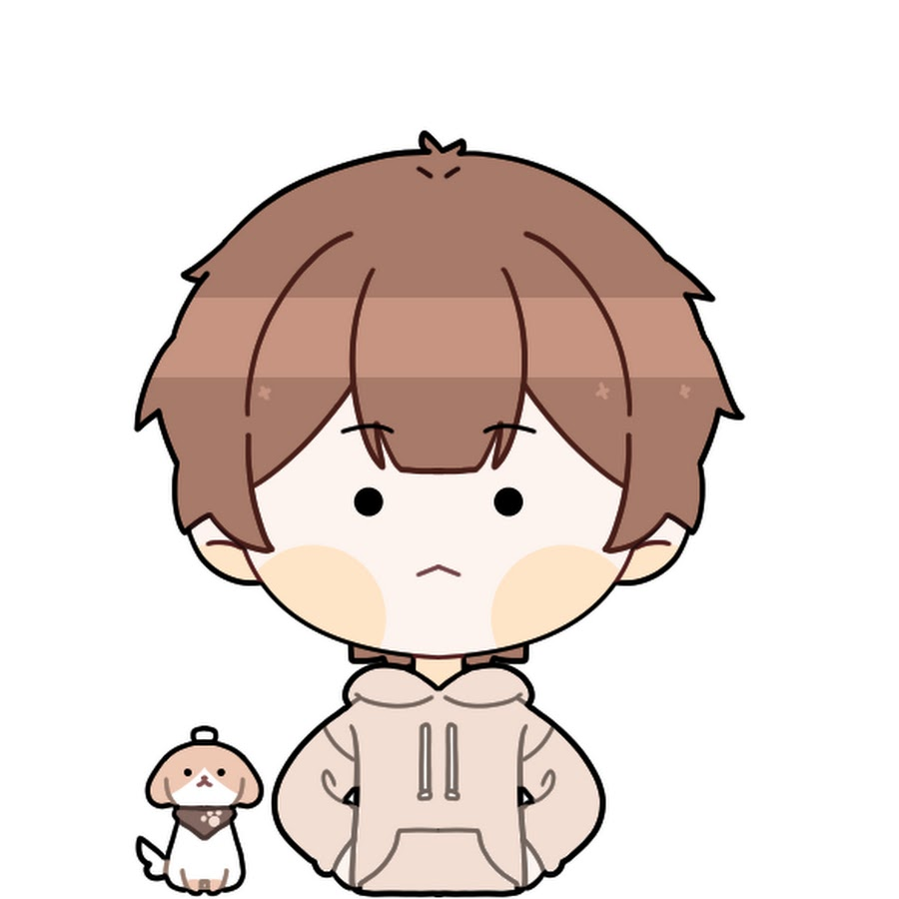

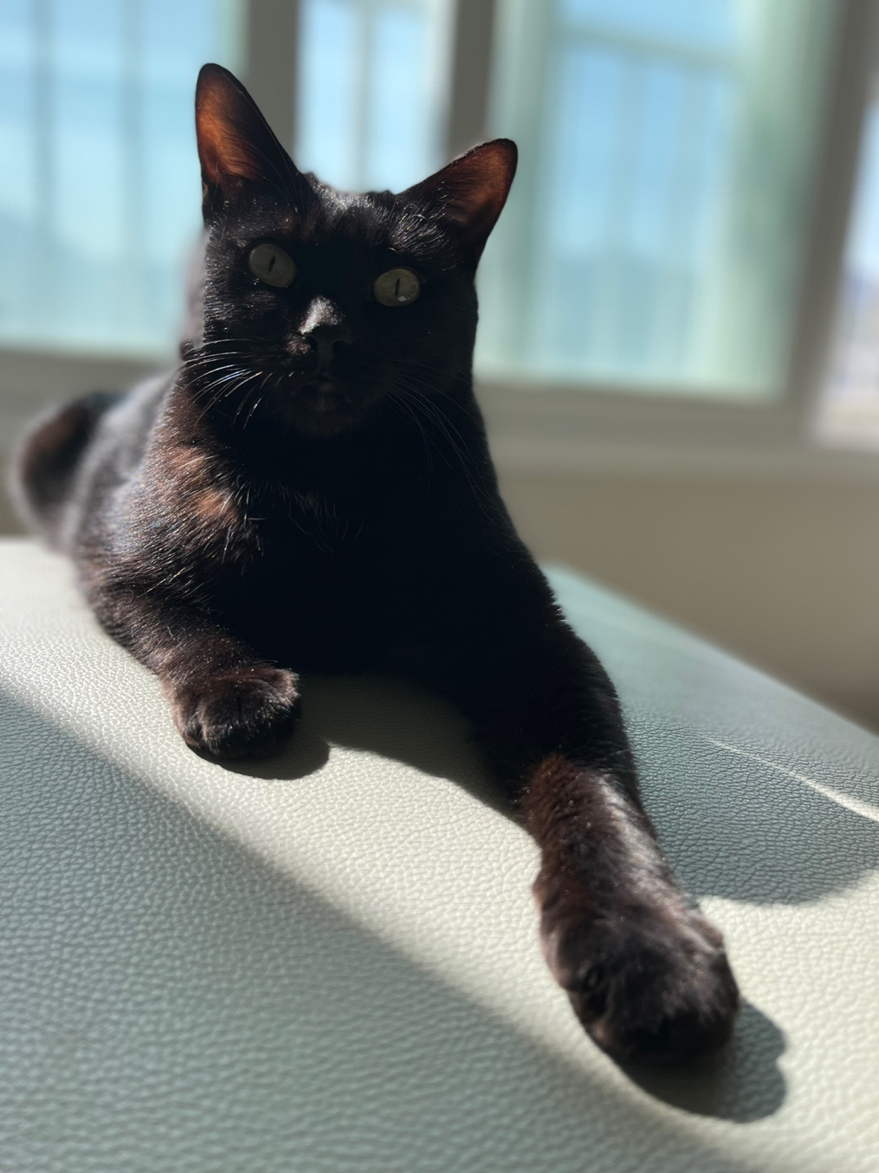
1
팀원 소개
김준태
김건우
양지현
DB설계 및 자료조사
프론트앤드 및 기능구현
백앤드 및 기능구현

Slide 4
2
개요
리뷰게시판을 통해 고객들의 실제 사용기를 공유 할 수 있다.
온라인 쇼핑몰은 수요가 많은 웹사이트입니다.현재까지의 학습 내용을
다양하게 접목 시킬 수 있을 거 같아 서로의 공통 관심사인 신발 쇼핑몰로
주제를 선정하게 프로젝트를 시작하게 되었습니다.

Slide 5
2
목적 및 기대효과
저희 사이트의 목적은 신발을 구매하시는 분들을 위한 사이트 입니다.
이로써 기대효과로는 신규 사용자의 유입을 기대 할 수 있고,
고객의 필요한 상품정보를 제공합니다.

Slide 6
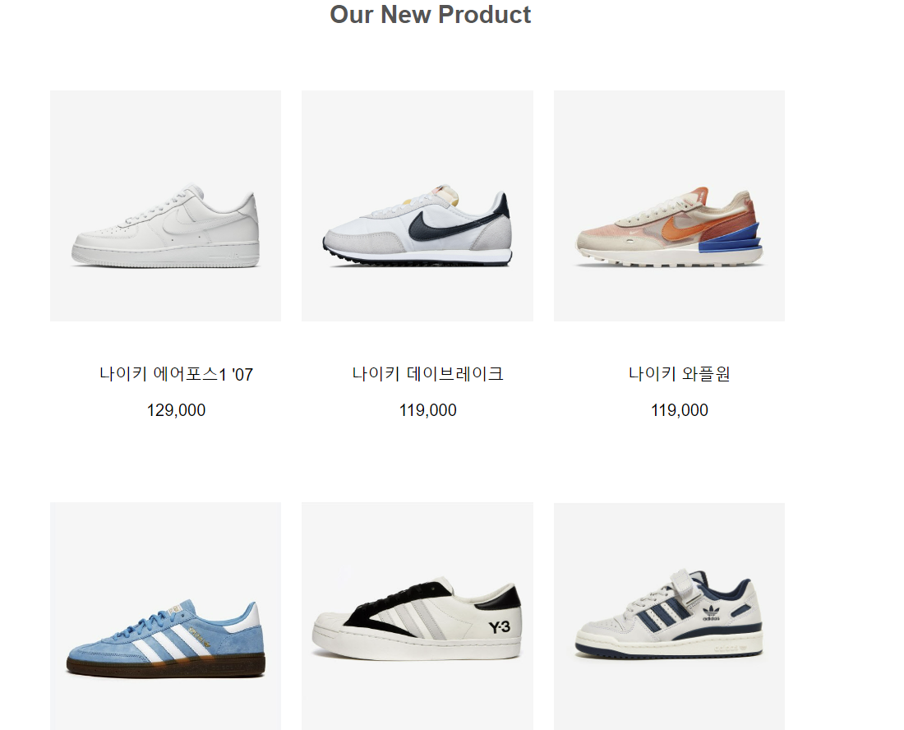
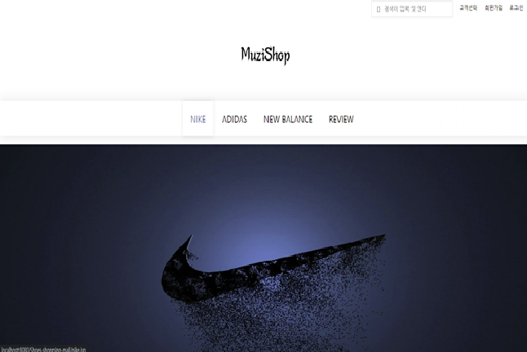
3
화면구성

Slide 7
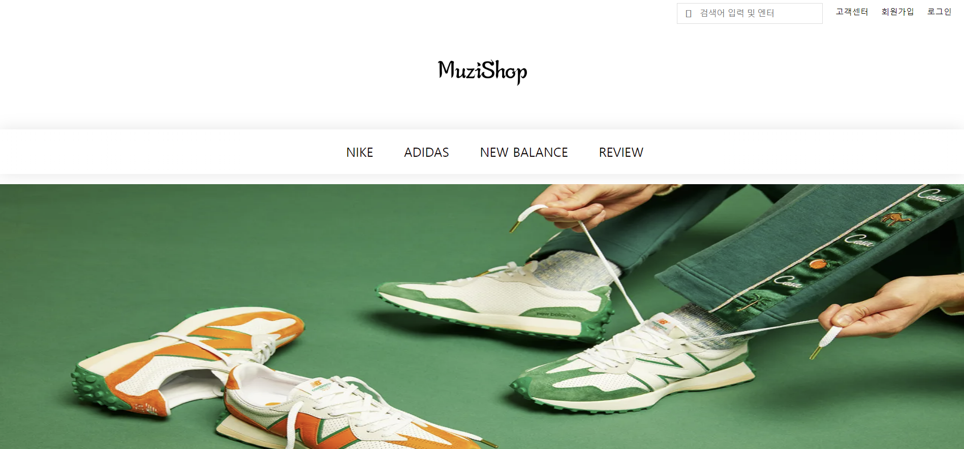
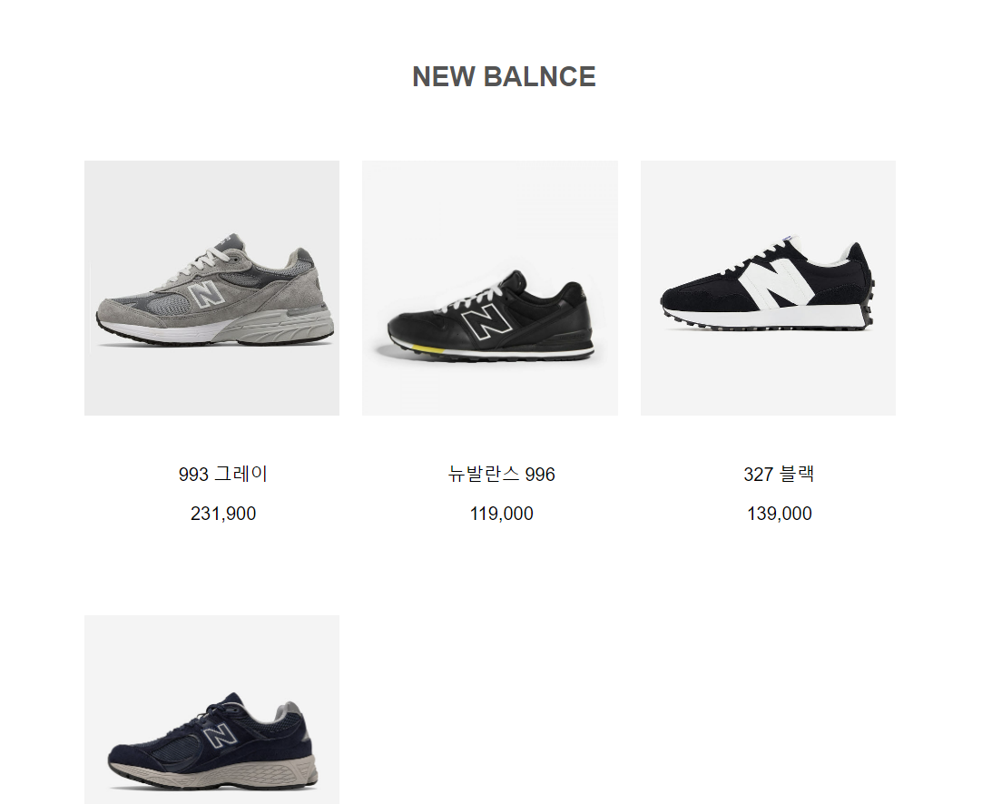
3
화면구성

Slide 8
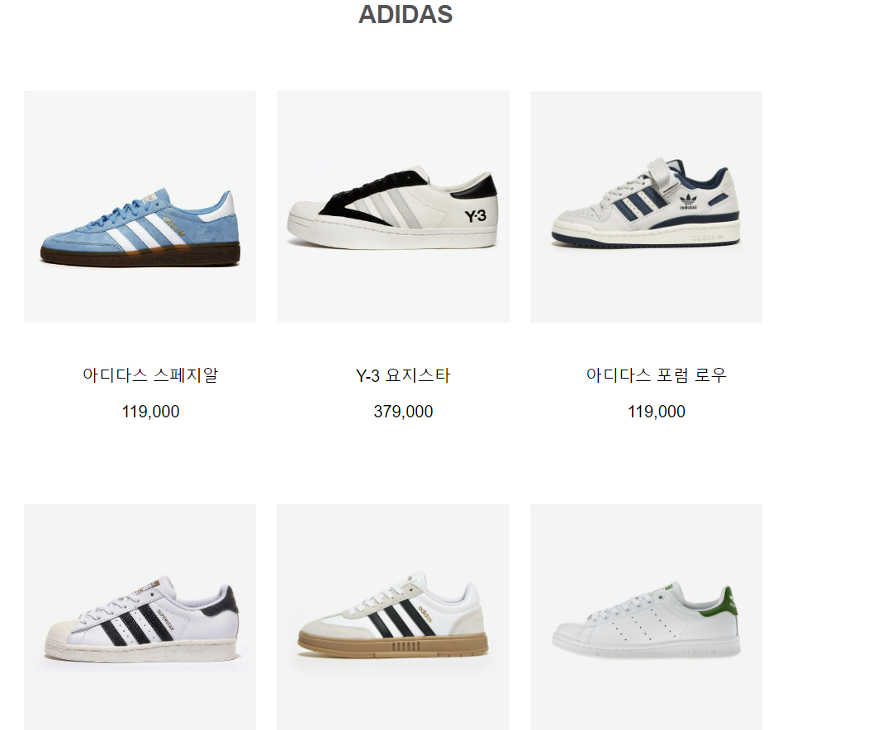
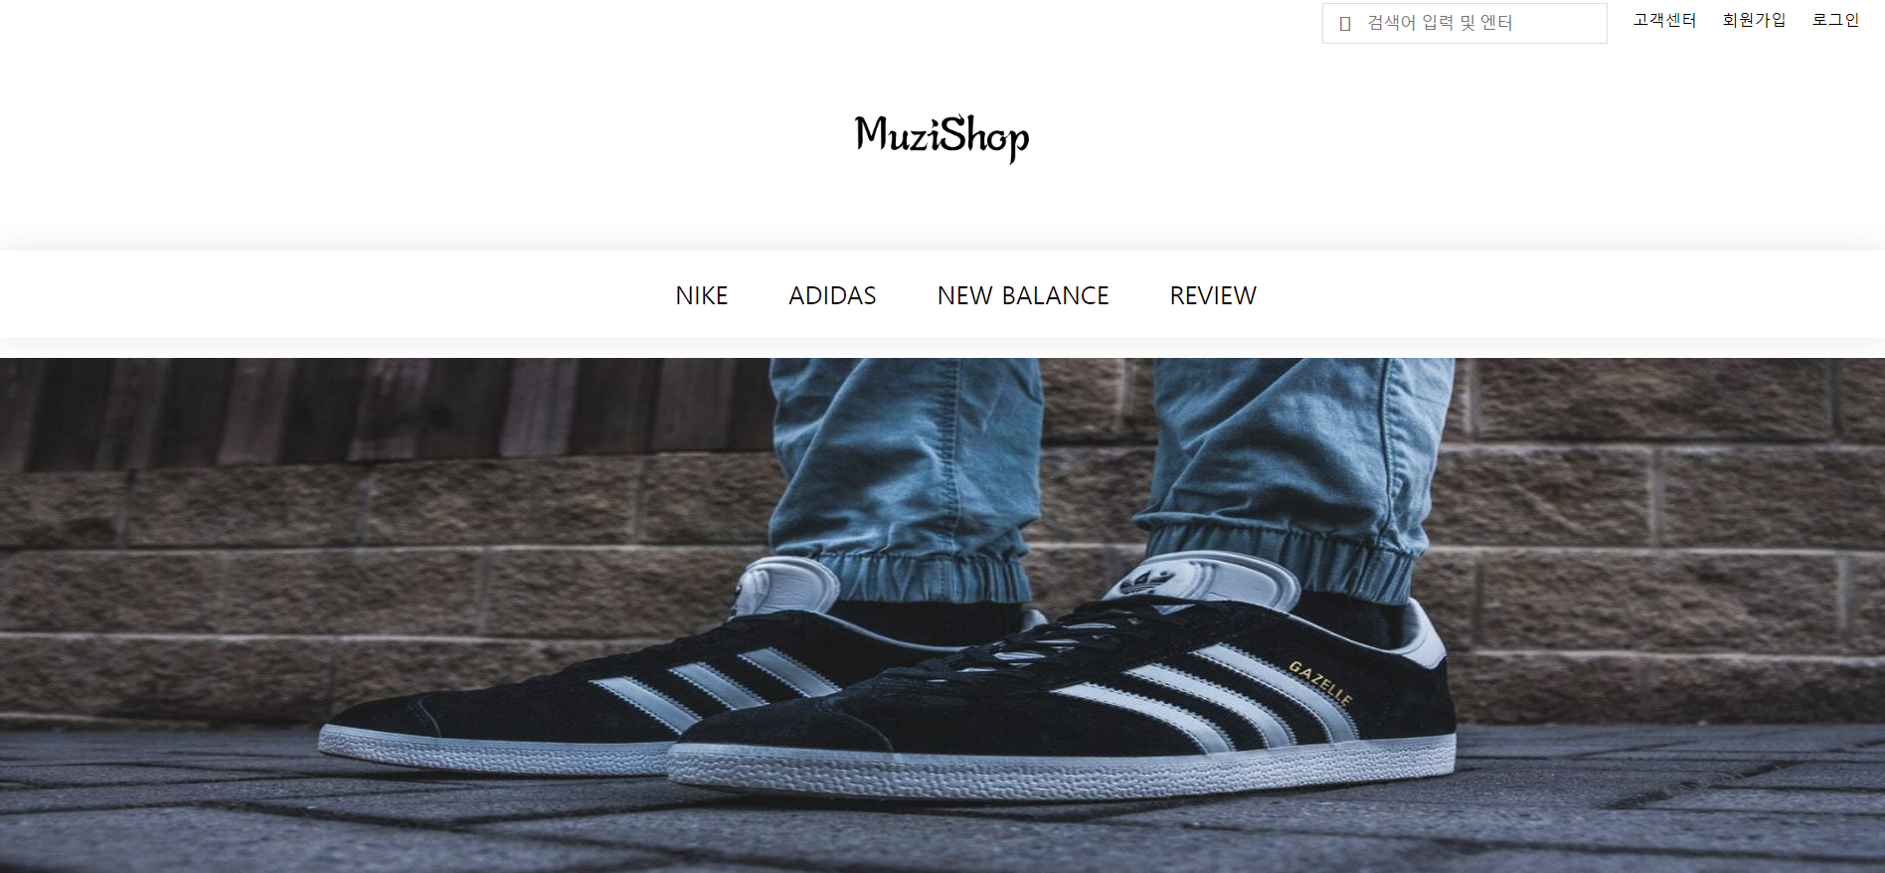
3
화면구성

Slide 9
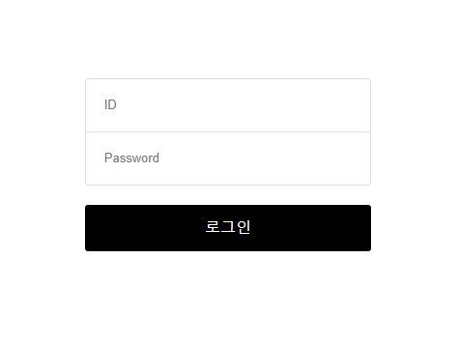
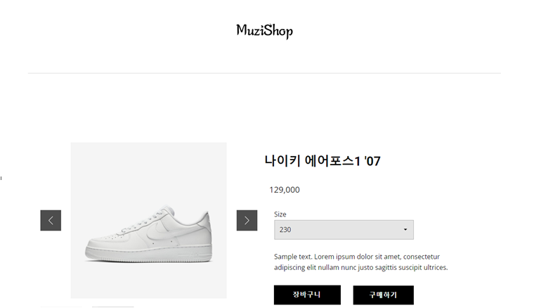
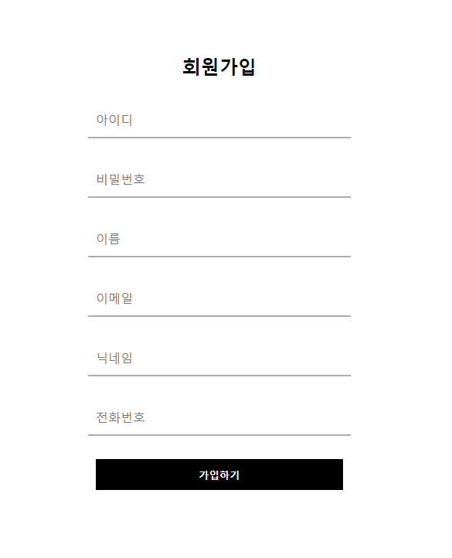
3
화면구성

Slide 10
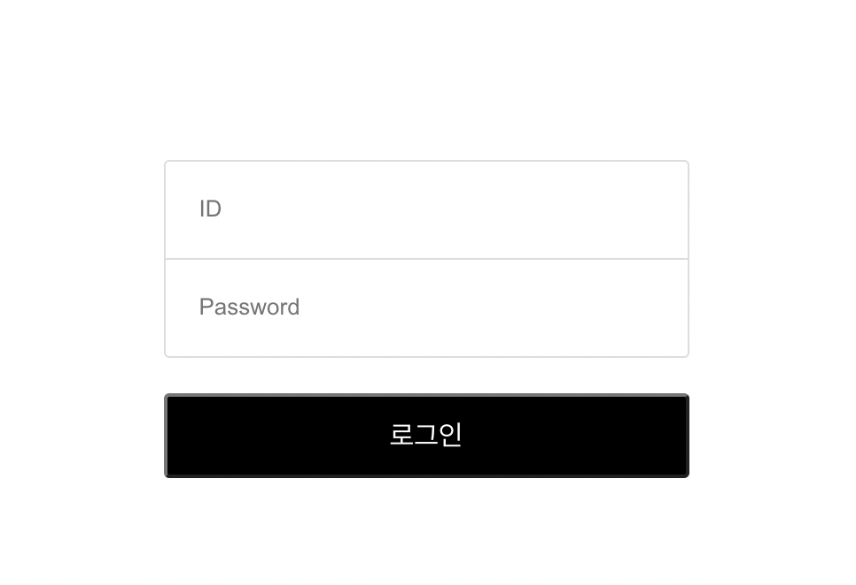
3
기능구현
3-1 로그인
로그인은 로그인 성공 시 메인화면 으로
이동하게 됩니다.

Slide 11
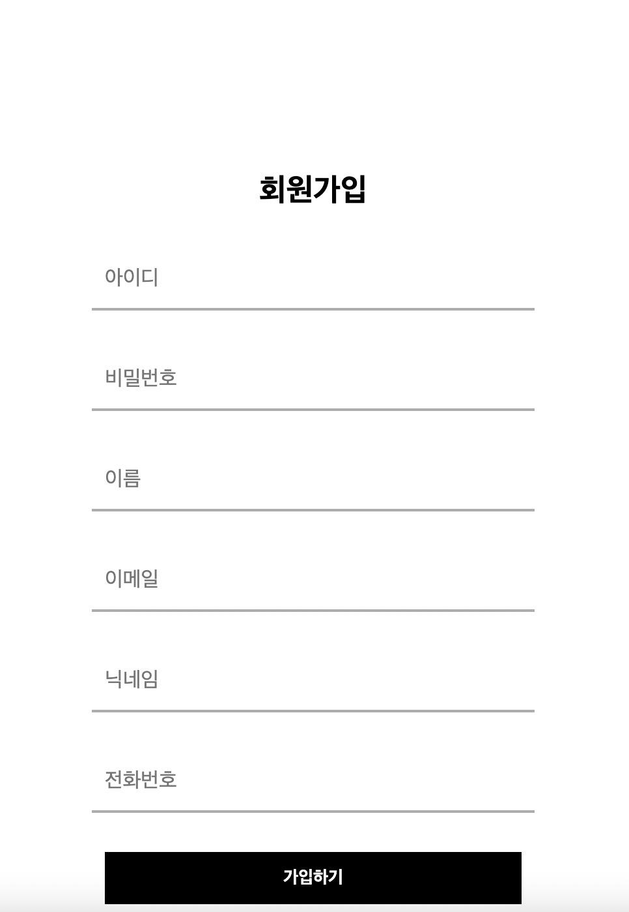
3
기능구현
3-2 회원가입
회원가입은 ID를 등록할 수 있습니다.

Slide 12
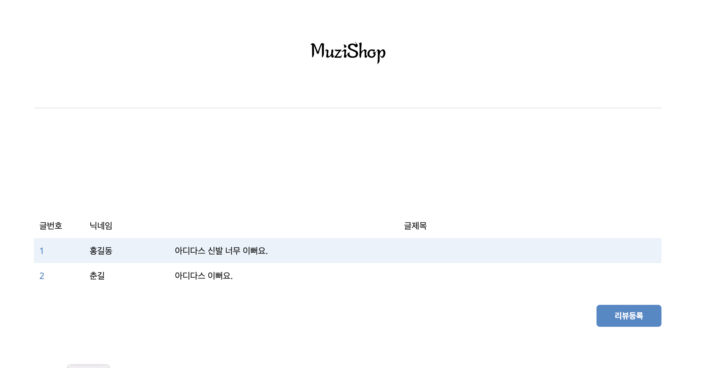
3
기능구현
3-3 리뷰게시판
리뷰게시판을 통해 고객들의
실제 사용기를 공유 할 수 있다.

Slide 13
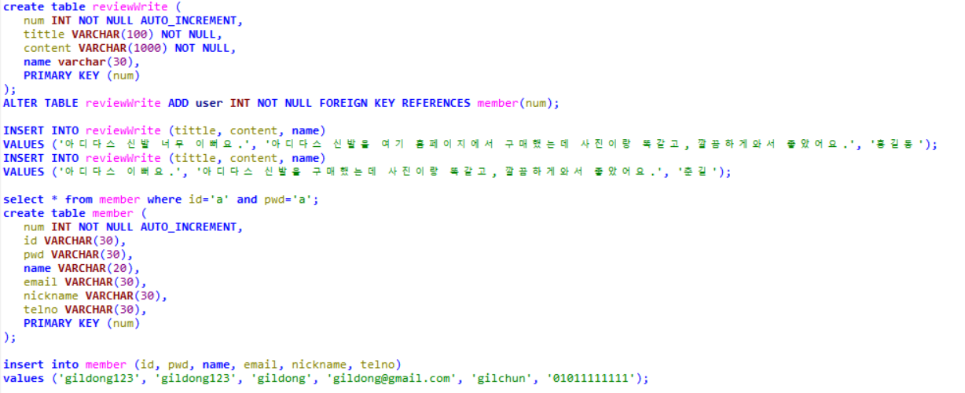
4
데이터베이스

Slide 14
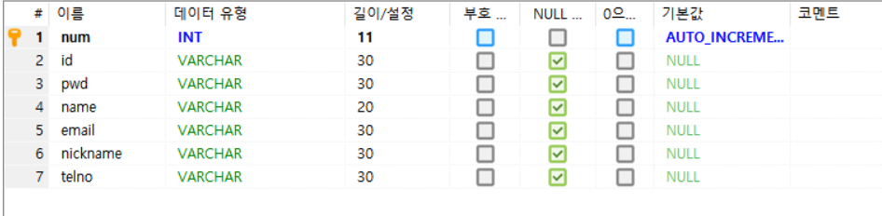
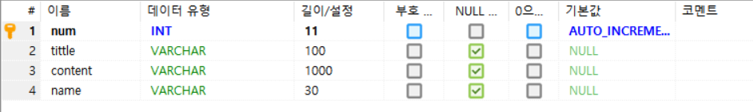
5
데이터베이스

Slide 15
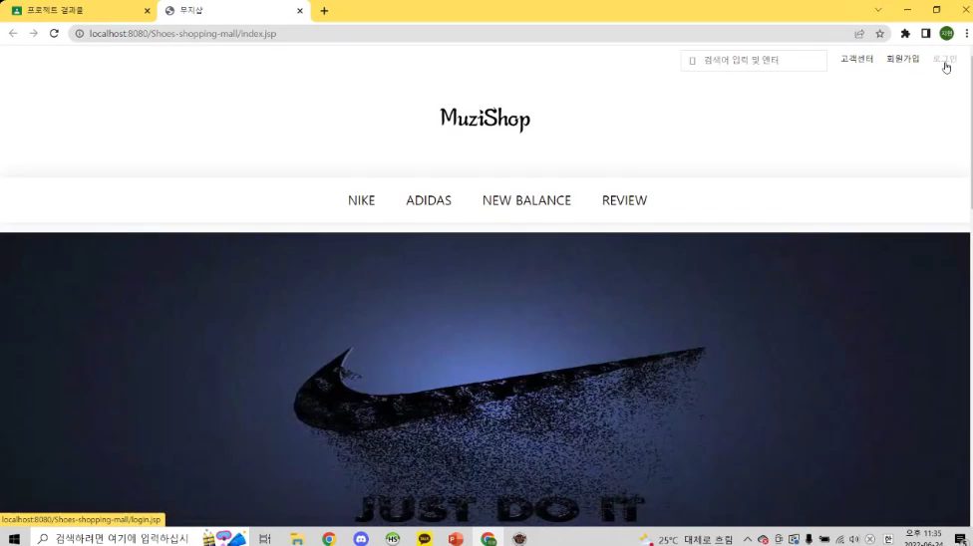
6
실행

Slide 16
7
프로젝트 소감
처음으로 팀 프로젝트를 진행해보면서 많은 것을 느꼈습니다. 첫 단추부터 마지막까지 하나부터 쉬운 것이 없다고 느꼈고,다음에는 MVC2모델을 좀 더 이해 나가고 싶습니다!
김준태
DB설계 및 자료조사

Slide 17
5
프로젝트 소감
교수님과 수업시간에 배웠을 때는 쉽게 느껴지고,
언제든 할 수 있겠다고 생각했지만 직접 해보니
시스템 설계와 DB설계가 중요하다는 걸 느끼고
실력이 미흡하여 완성하지 못한 게 너무 아쉽습니다. 발표 끝나고 다시 한번 해보려고 생각 중입니다.
김건우
백앤드 및 기능구현

Slide 18
5
프로젝트 소감
프로젝트를 진행해 보면서 시스템 설계 단계부터 중요
하다는 점을 깨닫게 되었습니다. 이 프로젝트로 아쉬웠던 지점들을 다시 꼭 보완해서 완성해 나가고 싶습니다!!
양지현
프론트앤드 및 기능구현

Slide 19
끝!
한학기 동안 수고 많으셨습니다!!

